Slide 1
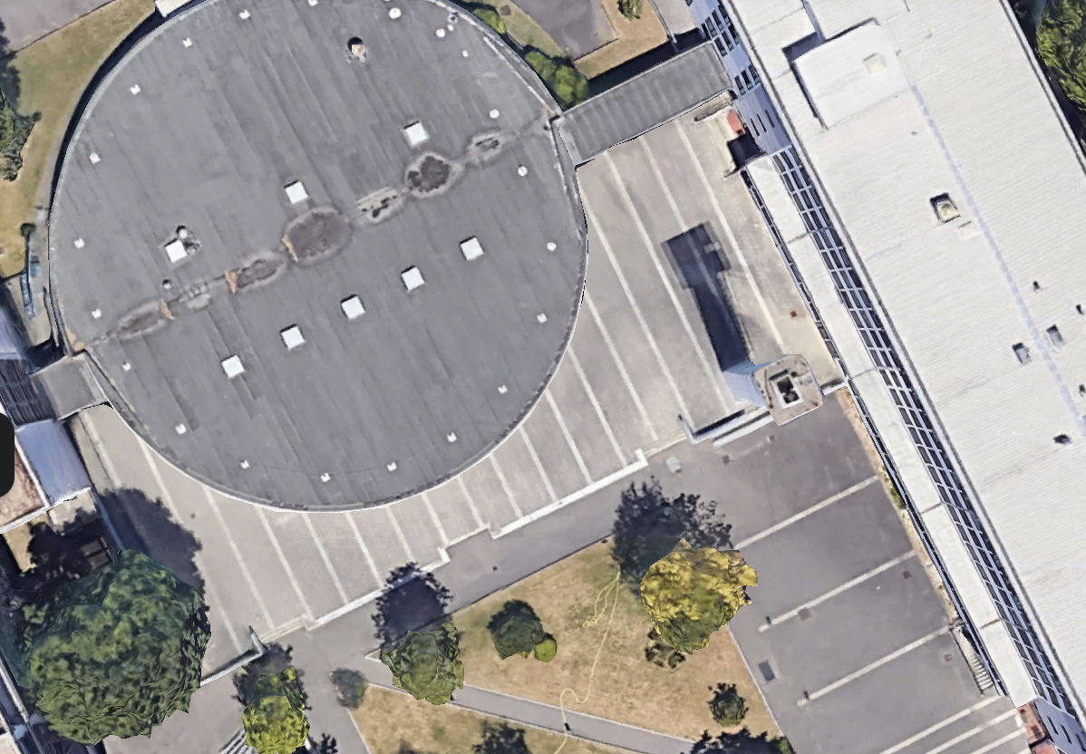



PROJET D’INSTALLATION D’UNE STATION MÉTÉO
Récepteur
Faible consommation
Longue distance
Faible débit
Station météo

Slide 2
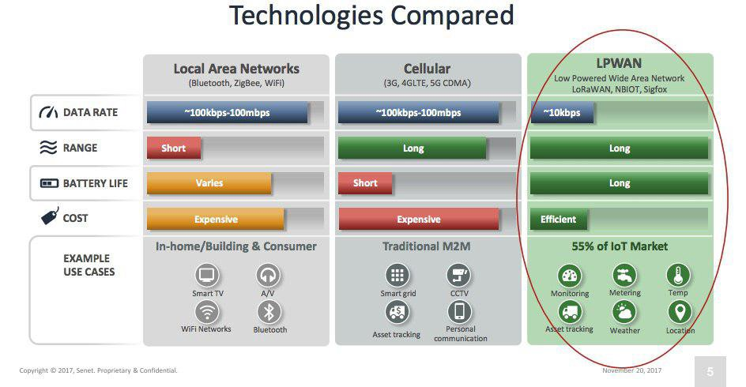
LES TECHNOLOGIES DE TRANSMISSION SANS FIL

Slide 3


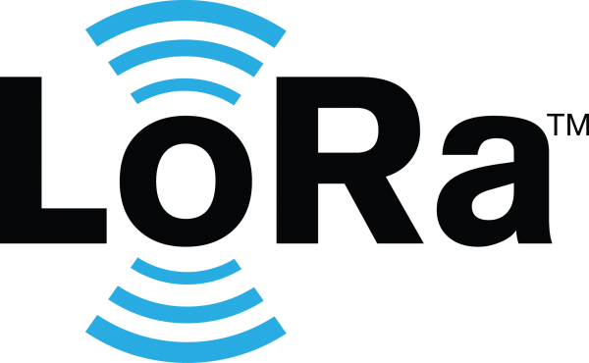
PROJET D’INSTALLATION D’UNE STATION MÉTÉO
1 % duty cycle
Canal
Bande passante
Coding rate
Spreading factor
Canal
Bande passante
Coding rate
Spreading factor
Station météo

Slide 4



PROJET D’INSTALLATION D’UN RÉSEAU LORA
Actionneur pompe
Hauteur cuve
Station météo
Humidité sol

Slide 5


COMMENT CONNECTER PLUSIEURS DEVICES ?
Bande 868 MHz
Couleurs
1 canal
Régulation européenne
Respect du duty cycle de 1%
Device 2
Device 6
Spreading Facteur
Device 6
Device 3
Device 7
Device 1
Device 4
Device 5
SF7 à SF12
867,1
867,3
867,5
867,7
867,9
868,1
868,3
868,5
Fréquence(MHz)
Récepteurs LoRa device

Slide 6




COMMENT RAJOUTER UNE COUCHE DE SÉCURITÉ
Lorawan gateway
Confidentialité
Authenticité
Intégrité
Network server
Application server
Actionneur pompe
Hauteur cuve
Station météo
Humidité sol

Slide 7


COMMENT CRÉER UN RÉSEAU LORAWAN
Lorawan gateway
Plusieurs solutions :
Réseau privée
Réseau Publique (opérateur)
Réseau hybride
Network server
Application server
Actionneur pompe
Hauteur cuve
Station météo
Humidité sol

Slide 8

ARCHITECTURE LORAWAN
Gateway
internet
LoraWan
End-device
modulation
Network server
Application server
Authenticité
Intégrité
Confidentialité
Gateway

Slide 9
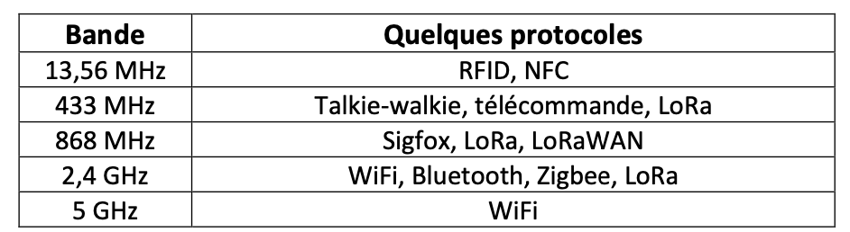
BANDE DE FRÉQUENCES UTILISÉES
En Europe, certaines fréquences sont libres:
Parmi ces fréquences, seul 433 MHz, 868 MHz et 2,4GHz sont utilisables en LoRa.
Seul 868 MHz est utilisé pour LoRaWAN.

Slide 10
MÉTHODE D’ÉTALEMENT DE SPECTRE
LoRa utilise une méthode d’étalement de spectre. La finalité est la suivante :
Pouvoir transmettre en même temps, sur le même canal. Le protocole LoRa utilise 6 « codes d’étalement de spectre » appelés Spreading Factor (SF7, SF8, SF9, SF10, SF11 et SF12) qui lui permet d’avoir 6 transmissions simultanées sur un même canal.

Slide 11
LA MODULATION LORA
La modulation LoRa utilise l’étalement de spectre pour transmettre les informations.
Elle utilise le méthode appelée Chirp Spread Spectrum. Cela permet plusieurs transmissions dans le même canal, provoquant un étalement du spectre.

Slide 12
LA MODULATION LORA
La fréquence de départ est la fréquence centrale du canal moins la Bande Passante divisée par deux.
La fréquence de fin est la fréquence centrale plus la bande passante divisée par deux.
La fréquence centrale est appelée le canal.
La bande passante est la largeur de bande occupée autour du canal.

Slide 13
LA MODULATION LORA
Le symbole :
En LoRa, chaque symbole représente un certain nombre de bits transmis. La règle est la suivante :
Nombre de bits transmis dans un symbole = Spreading Factor.
Par exemple, si la transmission utilise un Spreading Factor de 10 (SF10), alors un symbole représente 10 bits.
C’est-à-dire qu’à l’émission, les bits sont regroupés par paquet de SF bits, puis chaque paquet est représenté par un symbole particulier parmi 2^{𝑆𝐹} formes de symboles possibles.

Slide 14
LA MODULATION LORA
Voici un exemple théorique d’une modulation en SF2 à 868 Mhz, sur une bande passante de 125 kHz. Chaque symbole représente donc 2 bits.

Slide 15
LA MODULATION LORA
Exemple :
Le Spreading factor utilisé est SF10.
Nous regroupons donc les bits par paquet de 10. Chaque paquet de 10 bits sera représenté par un symbole (sweep) particulier. Il y a 1024 symboles différents pour coder les 1024 combinaisons binaires possibles (2¹⁰).

Slide 16
LA MODULATION LORA
Durée d’émission d’un symbole :
En LoRa, la durée d’émission de chaque symbole (Chirp) dépend du spreading factor utilisé. Plus le SF est grand, plus le temps d’émission sera long.
Pour une même bande passante, le temps d’émission d’un symbole en SF8 est 2 fois plus long que pour un SF7.

Slide 17
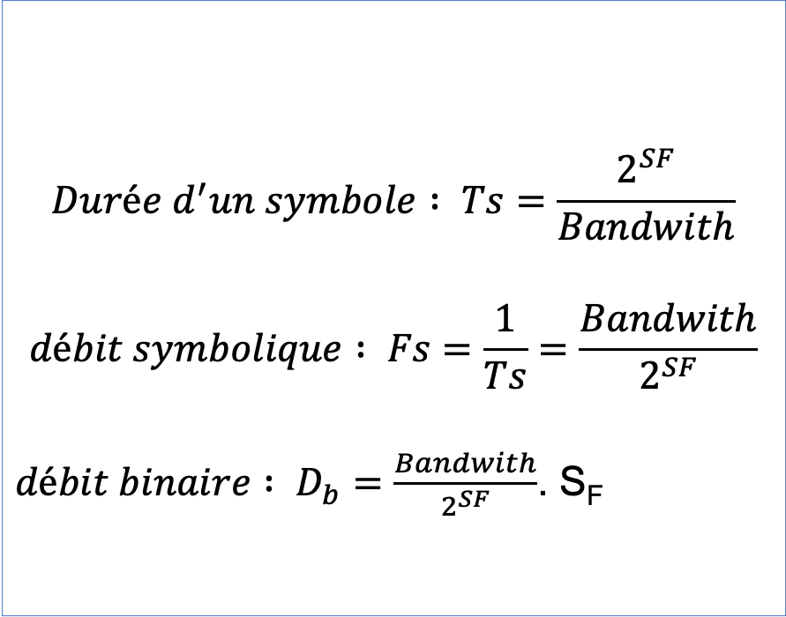
LA MODULATION LORA
Le débit :
$$Durée d^{′}un symbole : Ts=\frac{2^{SF}}{Bandwith}$$
$$débit symbolique : Fs=\frac{1}{Ts}=\frac{Bandwith}{2^{SF}}$$
$débit binaire : D_{b}=\frac{Bandwith}{2^{SF}}$. S_{F}
On voit que plus le spreading factor sera élevé, plus le débit binaire sera faible.
Plus la bande passante sera grande, plus le débit binaire sera élevé.

Slide 18
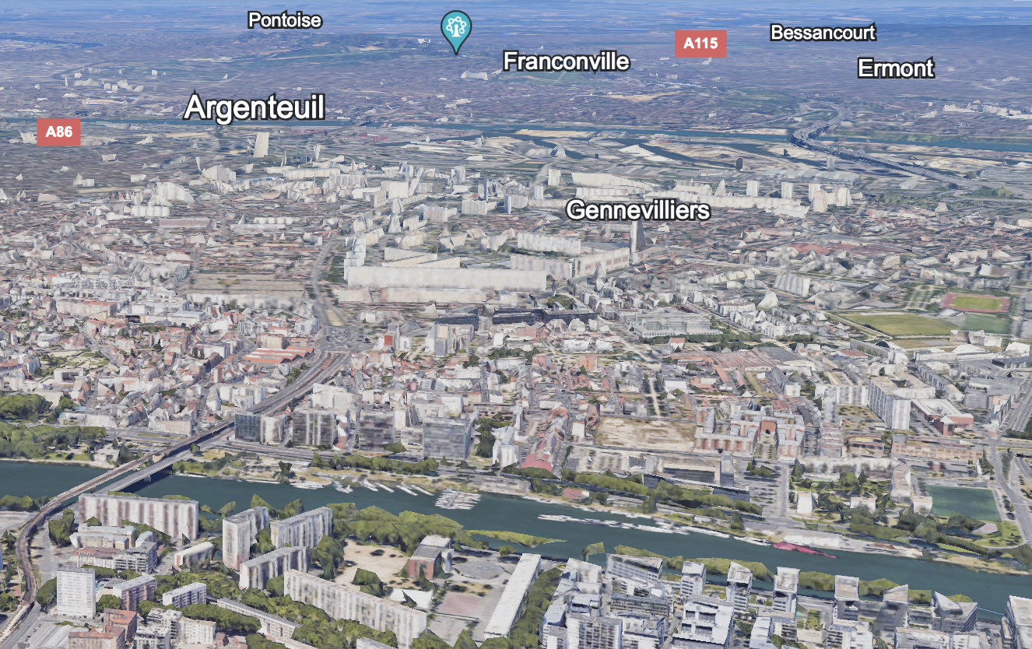


INFLUENCE DU SPREADING FACTEUR
SF10
SF9
Augmentation de la puissance d’émission.
Diminution de l’autonomie de la batterie.
Limitation imposer par la norme : 14dBm
SF8
SF7
Augmentation du SF.
Amélioration de la sensibilité du récepteur.
Diminution également de l’autonomie de la batterie
ADR : Adaptative Data Rate

Slide 19
COMMENT TRANSMETTRE DU SERVEUR AU DEVICE (DOWNLINK)
CLASSE A
Gateway
Network
server
Application
server
Uplink
Possible downlink
Uplink
RX1
RX2
LOW POWER MODE
LoraWan
End-device
1s
2s

Slide 20
COMMENT TRANSMETTRE DU SERVEUR AU DEVICE (DOWNLINK)
CLASSE B
Gateway
Network
server
Application
server
Uplink
Possible downlink
Uplink
BEACON
BEACON
RX1
RX2
RX1
RX2
RX1
LOW POWER MODE
LoraWan
End-device
Émis par la gateway
1s
2s

Slide 21
COMMENT TRANSMETTRE DU SERVEUR AU DEVICE (DOWNLINK)
CLASSE C
Gateway
Network
server
Application
server
Uplink
Uplink
Le device est alimenté constamment.
Il peut donc recevoir n’importe quand
LoraWan
End-device

